Slide 1


17.01.2022
Концептуальные основы
и особенности реализации проекта «500+» в 2022 году в Пермском крае
М. Н. Клинова, оперативный руководитель проекта «500+»,
старший преподаватель кафедры профессионального мастерства ЦНППМПР ГАУ ДПО «ИРО ПК»
89128863656, marklin72@mail.ru

Slide 2


Проект адресной методической помощи школам с низкими образовательными результатами
Открытая методика адресной помощи
Программа поддержки школ
https://fioco.ru/antirisk
Открытый банк актуальных методических материалов

Slide 3

Это лишь малая толика заданных вопросов…
Почему и как мы попали в этот проект?
А это надолго по времени?
Кто и в чем именно нам будет помогать ?
Это опять дополнительная бесплатная работа?
Где нам взять время еще и на этот проект?
Работа в проекте подчиняется какому-то графику или это «свободный полет»?
Если это неизбежно, то что нужно сделать в первую очередь?

Slide 4
Главное – помнить и верить:
#ШНОР_не_приговор
Примерно ПОЛОВИНА всех общеобразовательных организаций Пермского края попала в список ШНОР Рособрнадзора

Slide 5
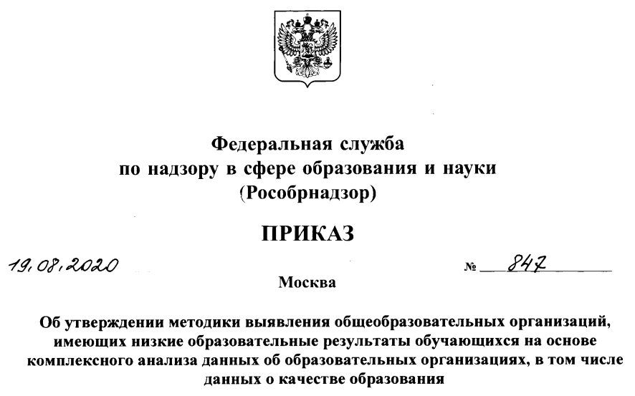
Федеральное формирование начального списка рисковых школ субъекта РФ
Комплексный анализ данных, группировка школ по сходным показателям
Региональный отбор школ для участия в проекте (не менее 30% от общего списка)
Результаты ВПР-5,6, ОГЭ, ЕГЭ по русскому языку и математике за два последних года (хотя бы одно условие):
1) ОО, в которых не менее чем по 2-м оценочным процедурам в предыдущем учебном году были зафиксированы НОР;
2) ОО, в которых хотя бы по 1-й оценочной процедуре в каждом из 2-х предыдущих учебных годов были зафиксированы НОР

Slide 6
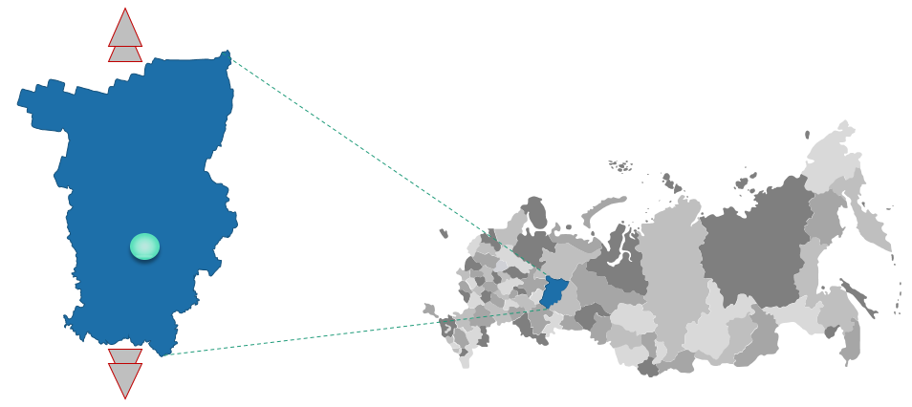
Проект «500+» в 2022 году в Пермском крае
1
45
региональный координатор (МОиН ПК передало полномочия координатора в ЦНППМПР, ГАУ ДПО «ИРО ПК»)
кураторов (консультанты для ШНОР – опытные специалисты-управленцы, как правило, директора ОО)
29
81
муниципальных координаторов
ОО со статусом ШНОР

Slide 7
Диагностика факторов риска ОО (через анкетирование)
Анкетирование кандидатов в кураторы
Организует ФИОКО
Получение школами рискового профиля в личных кабинетах ФИС ОКО
Самоанализ РПШ, отбор 2-3 рисков высокого значения для работы над ними
Проектирование концептуальных документов (Концепция развития, Среднесрочная программа)
Размещение и подтверждение концептуальных документов
в ИС МЭДК*
Коллектив ШНОР во главе с руководителем + куратор (м. б. и его ОО) + муниципальный координатор
Проектирование антирисковых программ с дорожными картами мер/мероприятий
Размещение и подтверждение антирисковых программ
в ИС МЭДК
Реализация запланированных мер/мероприятий
Размещение и подтверждение подтверждающих документов
в ИС МЭДК
*ИС МЭДК –информационная система мониторинга электронных дорожных карт

Slide 8

Смена вопроса:
Почему разработанные школами документы и материалы - невысокого качества, не соответствуют критериям, а мероприятия нереалистичны?
Как помочь составить методически грамотные концептуальные (и иные) документы и реализовать некоторые мероприятия дорожных карт?
2021
2022
Методические обучающие семинары
ВОЗМОЖНО, курсы повышения квалификации

Slide 9
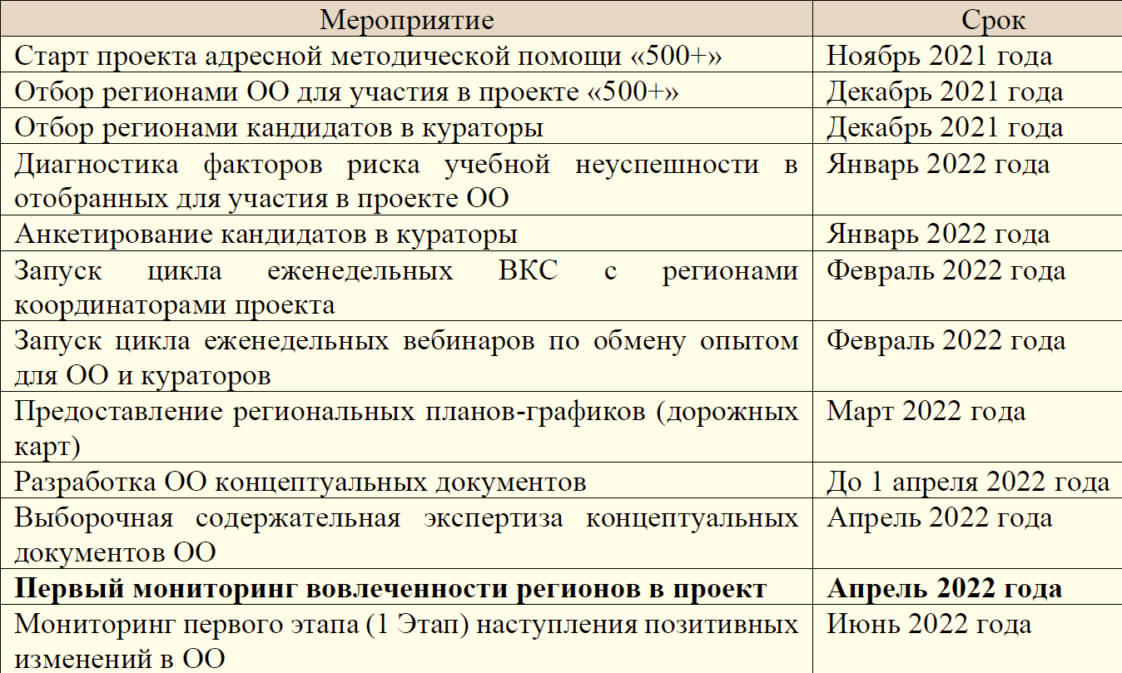

Slide 10
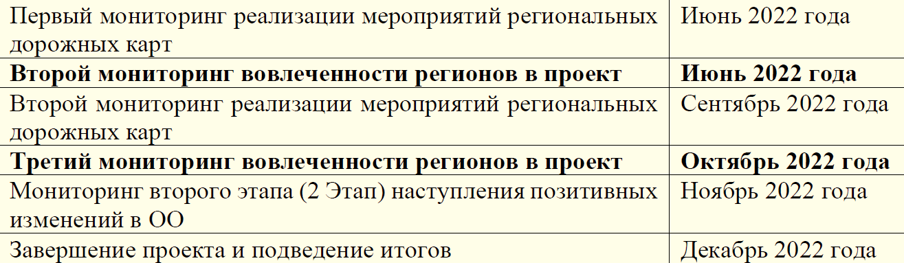

По результатам мониторингов вовлеченности регионы выстраиваются в рейтинг – в т.н. три зоны: красную, желтую, зеленую.
ВАЖНО: Зеленая зона – не самоцель! Но это объективный показатель системности работы в проекте всех его участников

Slide 11

Старт анкетирования в ОО

Slide 12
Старт анкетирования в ОО
В электронном виде https://edutest.obrnadzor.gov.ru/login;
Срок – до 04.02.2022; еженедельная выгрузка результатов;
Реквизиты доступа (логины и пароли) – в Личных кабинетах школ в системе ФИС ОКО (будет использоваться обновленная версия, изменены логины);
В анкетировании участвуют: руководитель ОО (1), учителя (не менее 75% коллектива, но не более 50 чел.), обучающиеся 6 и 9 классов (не менее 75%, но не более 200 чел.), их родители или законные представители (не менее 75%, но не более 200 чел.);
Ответы д. б. даны на все вопросы, иначе анкета не будет зачтена как завершенная (по завершении – нажать кнопку «Отправить анкету»);
Обработка данных – без персонификации, с сохранением конфиденциальности ответов участников
sch010101 → edu010101

Slide 13

Остались (появились) вопросы?
Свяжитесь с оперативным руководителем любым удобным способом, постараемся помочь!
Клинова Мария Николаевна
8(342)223-33-90
Пермь,
ул. Бородинская, д. 35а, каб.102
89128863656
89504441356
marklin72@mail.ru

Slide 14
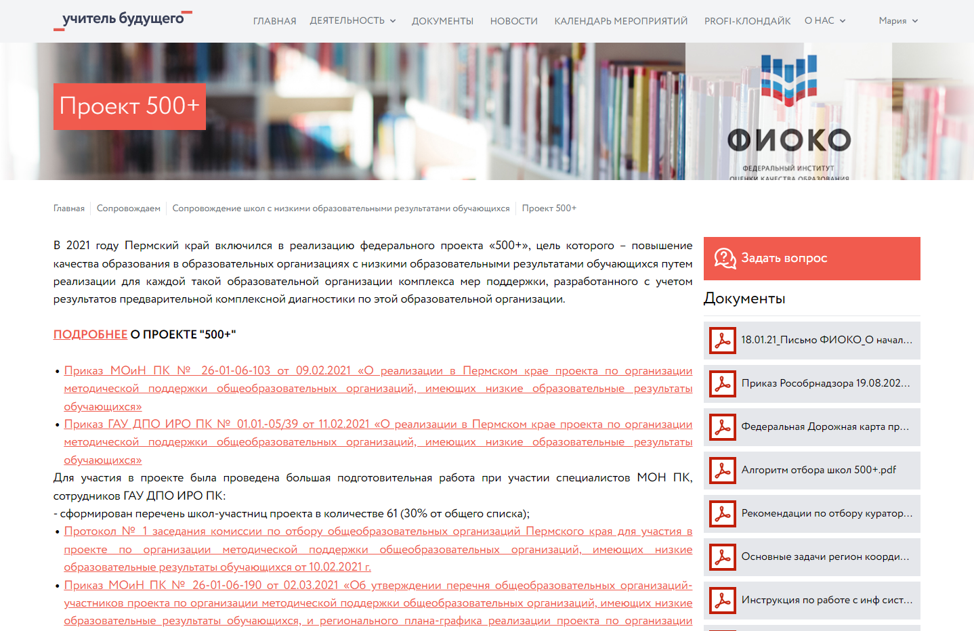
Актуальная информация будет размещаться на сайте ЦНППМПР – на странице проекта:
http://cub.iro.perm.ru/follow/soprovozhdenie-shkol-s-nizkimi-obrazovatelnymi/proekt-500-15

Slide 15
